Slide 1


Môn Tiếng Việt - Lớp 3
Bài 20: TRÒ CHUYỆN CÙNG MẸ
Giáo viên: Phạm Thị Mơ
Đơn vị: Trường Tiểu học Hải Thành
- Dương Kinh – Hải Phòng

Slide 2


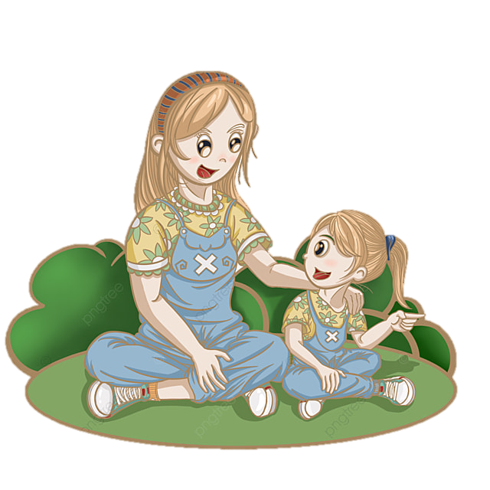
Bài
20
TRÒ CHUYỆN CÙNG MẸ

Slide 3




ĐỌC
TIẾT 1 +2

Slide 4


KHỞI ĐỘNG

Slide 5




Kể về một hoạt động chung của gia đình em vào buổi tối.
Buổi tối trước khi đi ngủ, cả gia đình mình thường cùng nhau trò chuyện. Bố và mẹ sẽ hỏi về một ngày đi học của em và em trai. Sau đó bố mẹ sẽ động viên chúng em cố gắng học tập.
Tối nào bố cũng kể chuyện cho anh em em trước khi đi ngủ. Anh em em sẽ lựa chọn một cuốn truyện trong giá sách và bố sẽ là người kể câu chuyện đó.

Slide 6

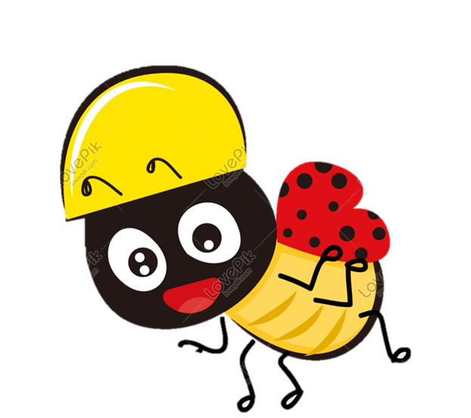


Đọc văn bản

Slide 7
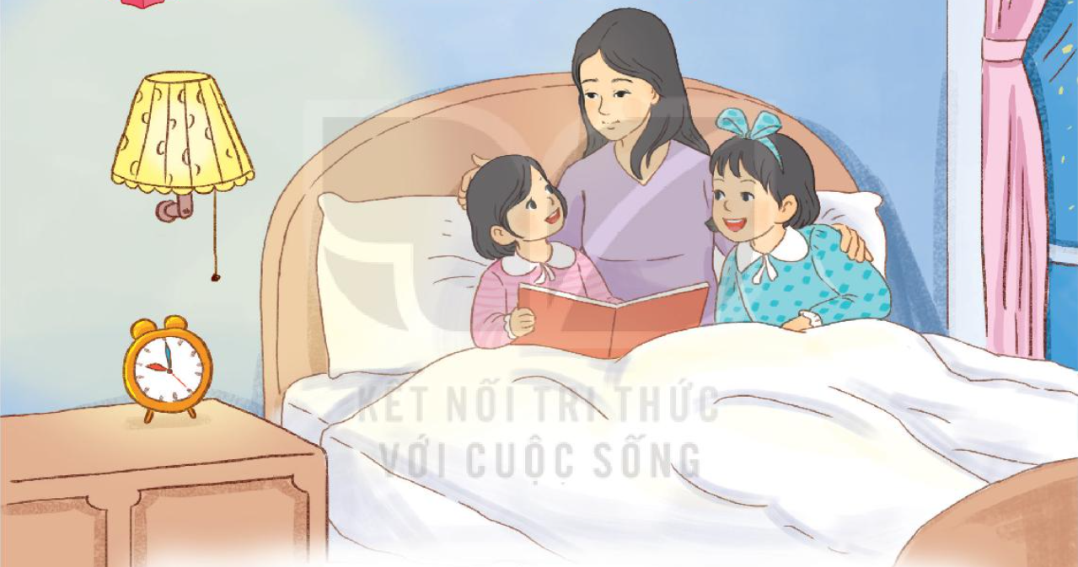
Trò chuyện cùng mẹ
Thời gian vui nhất trong buổi tối của Thư và Hân là trước khi đi ngủ. Đã thành thói quan, ba mẹ con sẽ đọc sách, rồi thủ thỉ chuyện trò. Những câu chuyện của ba mẹ con thường nối vào nhau không dứt. Vì thế, sắp đến giờ ngủ, mẹ phải nói ràng rọt từng chữ: Năm phút nữa thôi nhé. Nhưng đôi khi chính mẹ nấn ná nghe chuyện của con, làm năm phút cứ được cộng thêm mãi.
Ba mẹ con có nhiều điều để nói với nhau lắm. Hôm thì ba mẹ con bàn luận về các nhân vật trong quyển sách vừa đọc. Hôm thì mẹ kể cho hai chị em về công việc của mẹ. Có hôm, mẹ lại kể về ngày mẹ còn bé. Thỉnh thoảng, mẹ pha trò khiến hai chị em cười như nắc nẻ.

Slide 8
Trò chuyện cùng mẹ
Hai chị em cũng líu lo kể chuyện cho mẹ nghe. Em Hân bao giờ cũng tranh kể trước. Em hay kể về các bạn ở lớp mẫu giáo, về những trò chơi em được cô dạy, hay những món quà chiều mà em ăn rồi lại muốn ăn thêm nữa. Thư thì kể cho mẹ nghe chuyện được cô giáo mời đọc bài văn trước cả lớp, về những bài toán thử trí thông mình các bạn thường đố nhau trong giờ ra chơi…
Ba mẹ con rúc rích mãi không chán. Chỉ là đến giờ ngủ thì phải ngủ thôi.
(Diệu Thúy)

Slide 9
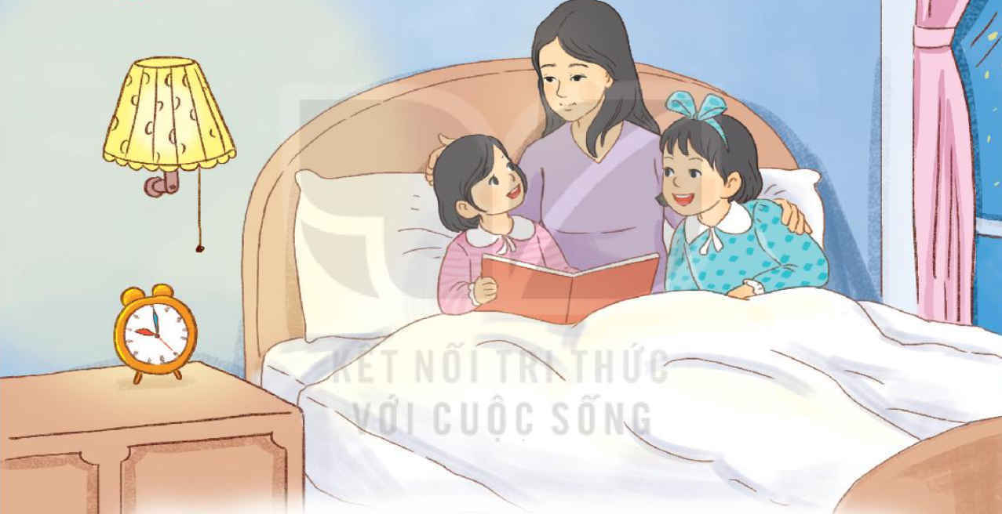

Luyện đọc từ khó
rành rọt
líu lo
nấn ná
bàn luận
nắc nẻ
rúc rích

Slide 10

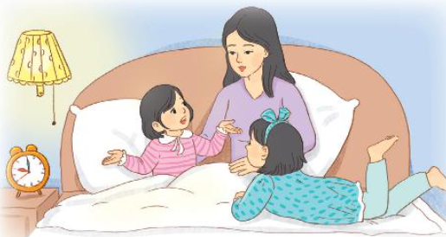

Luyện đọc câu
Năm phút nữa thôi nhé.
Chỉ là đến giờ ngủ thì phải ngủ thôi.
Đọc nhấn mạnh các câu trên.

Slide 11

Chia đoạn
Trò chuyện cùng mẹ
1
Thời gian vui nhất trong buổi tối của Thư và Hân là trước khi đi ngủ. Đã thành thói quan, ba mẹ con sẽ đọc sách, rồi thủ thỉ chuyện trò. Những câu chuyện của ba mẹ con thường nối vào nhau không dứt. Vì thế, sắp đến giờ ngủ, mẹ phải nói ràng rọt từng chữ: Năm phút nữa thôi nhé. Nhưng đôi khi chính mẹ nấn ná nghe chuyện của con, làm năm phút cứ được cộng thêm mãi.
2
Ba mẹ con có nhiều điều để nói với nhau lắm. Hôm thì ba mẹ con bàn luận về các nhân vật trong quyển sách vừa đọc. Hôm thì mẹ kể cho hai chị em về công việc của mẹ. Có hôm, mẹ lại kể về ngày mẹ còn bé. Thỉnh thoảng, mẹ pha trò khiến hai chị em cười như nắc nẻ.

Slide 12
Chia đoạn
Trò chuyện cùng mẹ
3
Hai chị em cũng líu lo kể chuyện cho mẹ nghe. Em Hân bao giờ cũng tranh kể trước. Em hay kể về các bạn ở lớp mẫu giáo, về những trò chơi em được cô dạy, hay những món quà chiều mà em ăn rồi lại muốn ăn thêm nữa. Thư thì kể cho mẹ nghe chuyện được cô giáo mời đọc bài văn trước cả lớp, về những bài toán thử trí thông mình các bạn thường đố nhau trong giờ ra chơi…
Ba mẹ con rúc rích mãi không chán. Chỉ là đến giờ ngủ thì phải ngủ thôi.
(Diệu Thúy)

Slide 13
Đọc nối tiếp đoạn
Trò chuyện cùng mẹ
1
Thời gian vui nhất trong buổi tối của Thư và Hân là trước khi đi ngủ. Đã thành thói quan, ba mẹ con sẽ đọc sách, rồi thủ thỉ chuyện trò. Những câu chuyện của ba mẹ con thường nối vào nhau không dứt. Vì thế, sắp đến giờ ngủ, mẹ phải nói ràng rọt từng chữ: Năm phút nữa thôi nhé. Nhưng đôi khi chính mẹ nấn ná nghe chuyện của con, làm năm phút cứ được cộng thêm mãi.
2
Ba mẹ con có nhiều điều để nói với nhau lắm. Hôm thì ba mẹ con bàn luận về các nhân vật trong quyển sách vừa đọc. Hôm thì mẹ kể cho hai chị em về công việc của mẹ. Có hôm, mẹ lại kể về ngày mẹ còn bé. Thỉnh thoảng, mẹ pha trò khiến hai chị em cười như nắc nẻ.

Slide 14
Đọc nối tiếp đoạn
Trò chuyện cùng mẹ
3
Hai chị em cũng líu lo kể chuyện cho mẹ nghe. Em Hân bao giờ cũng tranh kể trước. Em hay kể về các bạn ở lớp mẫu giáo, về những trò chơi em được cô dạy, hay những món quà chiều mà em ăn rồi lại muốn ăn thêm nữa. Thư thì kể cho mẹ nghe chuyện được cô giáo mời đọc bài văn trước cả lớp, về những bài toán thử trí thông mình các bạn thường đố nhau trong giờ ra chơi…
Ba mẹ con rúc rích mãi không chán. Chỉ là đến giờ ngủ thì phải ngủ thôi.
(Diệu Thúy)

Slide 15
Đọc nối tiếp đoạn theo nhóm
Trò chuyện cùng mẹ
1
Thời gian vui nhất trong buổi tối của Thư và Hân là trước khi đi ngủ. Đã thành thói quan, ba mẹ con sẽ đọc sách, rồi thủ thỉ chuyện trò. Những câu chuyện của ba mẹ con thường nối vào nhau không dứt. Vì thế, sắp đến giờ ngủ, mẹ phải nói ràng rọt từng chữ: Năm phút nữa thôi nhé. Nhưng đôi khi chính mẹ nấn ná nghe chuyện của con, làm năm phút cứ được cộng thêm mãi.
2
Ba mẹ con có nhiều điều để nói với nhau lắm. Hôm thì ba mẹ con bàn luận về các nhân vật trong quyển sách vừa đọc. Hôm thì mẹ kể cho hai chị em về công việc của mẹ. Có hôm, mẹ lại kể về ngày mẹ còn bé. Thỉnh thoảng, mẹ pha trò khiến hai chị em cười như nắc nẻ.

Slide 16

Trò chuyện cùng mẹ
3
Hai chị em cũng líu lo kể chuyện cho mẹ nghe. Em Hân bao giờ cũng tranh kể trước. Em hay kể về các bạn ở lớp mẫu giáo, về những trò chơi em được cô dạy, hay những món quà chiều mà em ăn rồi lại muốn ăn thêm nữa. Thư thì kể cho mẹ nghe chuyện được cô giáo mời đọc bài văn trước cả lớp, về những bài toán thử trí thông mình các bạn thường đố nhau trong giờ ra chơi…
Ba mẹ con rúc rích mãi không chán. Chỉ là đến giờ ngủ thì phải ngủ thôi.
(Diệu Thúy)

Slide 17
Đọc toàn bài
Trò chuyện cùng mẹ
1
Thời gian vui nhất trong buổi tối của Thư và Hân là trước khi đi ngủ. Đã thành thói quan, ba mẹ con sẽ đọc sách, rồi thủ thỉ chuyện trò. Những câu chuyện của ba mẹ con thường nối vào nhau không dứt. Vì thế, sắp đến giờ ngủ, mẹ phải nói ràng rọt từng chữ: Năm phút nữa thôi nhé. Nhưng đôi khi chính mẹ nấn ná nghe chuyện của con, làm năm phút cứ được cộng thêm mãi.
2
Ba mẹ con có nhiều điều để nói với nhau lắm. Hôm thì ba mẹ con bàn luận về các nhân vật trong quyển sách vừa đọc. Hôm thì mẹ kể cho hai chị em về công việc của mẹ. Có hôm, mẹ lại kể về ngày mẹ còn bé. Thỉnh thoảng, mẹ pha trò khiến hai chị em cười như nắc nẻ.

Slide 18
Trò chuyện cùng mẹ
Đọc toàn bài
3
Hai chị em cũng líu lo kể chuyện cho mẹ nghe. Em Hân bao giờ cũng tranh kể trước. Em hay kể về các bạn ở lớp mẫu giáo, về những trò chơi em được cô dạy, hay những món quà chiều mà em ăn rồi lại muốn ăn thêm nữa. Thư thì kể cho mẹ nghe chuyện được cô giáo mời đọc bài văn trước cả lớp, về những bài toán thử trí thông mình các bạn thường đố nhau trong giờ ra chơi…
Ba mẹ con rúc rích mãi không chán. Chỉ là đến giờ ngủ thì phải ngủ thôi.
(Diệu Thúy)

Slide 19



TRẢ LỜI CÂU HỎI

Slide 20

Câu 1
Chi tiết nào cho thấy ba mẹ con Thư rất thích trò chuyện với nhau trước khi đi ngủ?
Em đọc lướt toàn bài để trả lời câu hỏi.
“Những câu chuyện của ba mẹ con thường nối vào nhau không dứt.
Nhưng đôi khi chính mẹ nấn ná nghe chuyện của con, làm năm phút cứ được cộng thêm mãi.”
Ba mẹ con rúc rích mãi không chán.

Slide 21
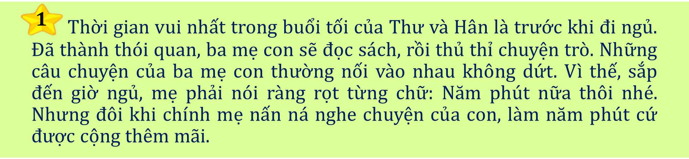
Câu 2
Vì sao thời gian trò chuyện của ba mẹ con cứ được cộng thêm mãi?
Đọc thầm đoạn 1 để trả lời câu hỏi
Vì thời gian trò chuyện của ba mẹ con cứ được cộng thêm mãi vì ba mẹ con có rất nhiều điều để nói với nhau, những câu chuyện thường nối vào nhau không dứt.

Slide 22
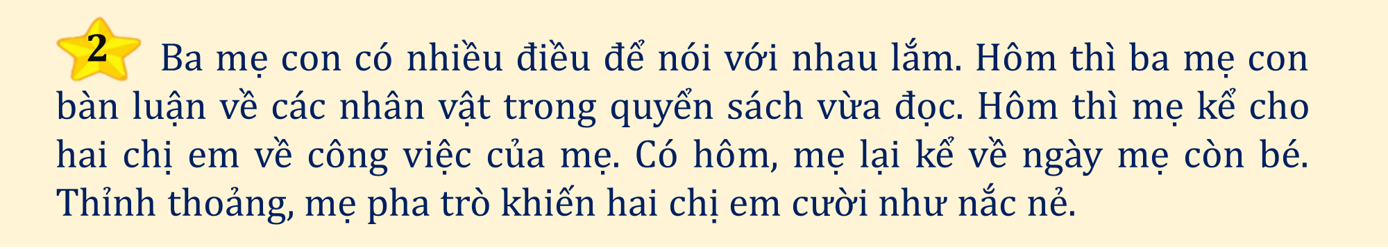
Câu 3
Mẹ đã kể cho chị em Thư những chuyện gì?
Đọc thầm đoạn 2 để trả lời câu hỏi
Mẹ đã kể cho chị em Thư về công việc của mẹ, về những ngày mẹ còn bé vì mẹ muốn chị em Thư biết về công việc của mẹ, biết những chuyện ngày mẹ còn bé.

Slide 23


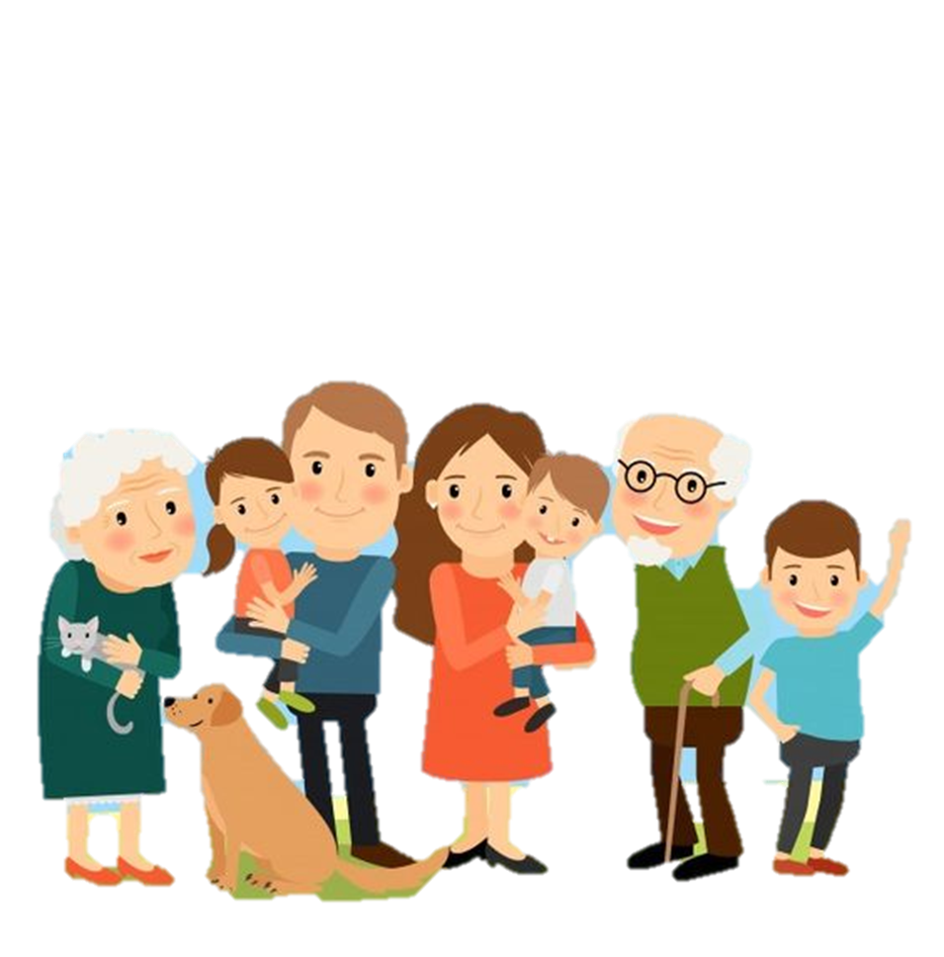
Câu 4
Đóng vai Thư hoặc Hân nhắc lại những chuyện mình đã kể cho mẹ nghe.
Tớ đã kể cho mẹ nghe về các bạn ở lớp mẫu giáo của mình, về những trò chơi mà tớ được cô dạy và cả những món quà chiều mà tớ ăn rồi nhưng cứ muốn ăn thêm nữa.
Mình kể cho mẹ nghe về chuyện mình được cô giáo mời đọc bài văn trước cả lớp và cả những bài toán thử trí thông minh các bạn trong lớp thường đố nhau vào giờ ra chơi.

Slide 24

Câu 4
Nêu cảm nghĩ của em sau khi đọc câu chuyện.
Em cảm thấy ba mẹ con nhà Thư rất thân thiết với nhau. Em mong gia đình em cũng có những buổi trò chuyện thân thiết như vậy để cả nhà có thể hiểu nhau hơn.

Slide 25


NỘI DUNG BÀI HỌC
Bài đọc “Trò chuyện cùng mẹ” kể về thời gian vui nhất trong buổi tối của Thư và Hân là trước khi đi ngủ. Bởi lúc đó ba mẹ con sẽ đọc sách rồi thủ thỉ chuyện trò.

Slide 26
Luyện đọc lại

Slide 27
Trò chuyện cùng mẹ
Thời gian vui nhất trong buổi tối của Thư và Hân là trước khi đi ngủ. Đã thành thói quan, ba mẹ con sẽ đọc sách, rồi thủ thỉ chuyện trò. Những câu chuyện của ba mẹ con thường nối vào nhau không dứt. Vì thế, sắp đến giờ ngủ, mẹ phải nói ràng rọt từng chữ: Năm phút nữa thôi nhé. Nhưng đôi khi chính mẹ nấn ná nghe chuyện của con, làm năm phút cứ được cộng thêm mãi.
Ba mẹ con có nhiều điều để nói với nhau lắm. Hôm thì ba mẹ con bàn luận về các nhân vật trong quyển sách vừa đọc. Hôm thì mẹ kể cho hai chị em về công việc của mẹ. Có hôm, mẹ lại kể về ngày mẹ còn bé. Thỉnh thoảng, mẹ pha trò khiến hai chị em cười như nắc nẻ.

Slide 28
Trò chuyện cùng mẹ
Hai chị em cũng líu lo kể chuyện cho mẹ nghe. Em Hân bao giờ cũng tranh kể trước. Em hay kể về các bạn ở lớp mẫu giáo, về những trò chơi em được cô dạy, hay những món quà chiều mà em ăn rồi lại muốn ăn thêm nữa. Thư thì kể cho mẹ nghe chuyện được cô giáo mời đọc bài văn trước cả lớp, về những bài toán thử trí thông mình các bạn thường đố nhau trong giờ ra chơi…
Ba mẹ con rúc rích mãi không chán. Chỉ là đến giờ ngủ thì phải ngủ thôi.
(Diệu Thúy)

Slide 29


Đọc mở rộng

Slide 30


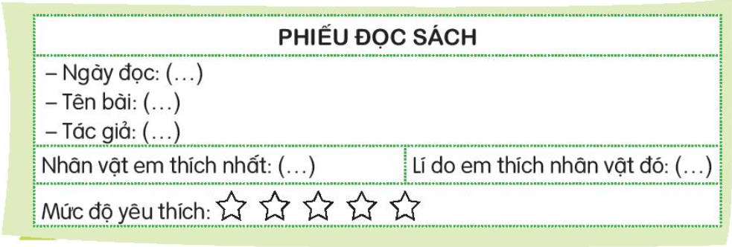
ĐỌC MỞ RỘNG
Câu 1: Tìm đọc câu chuyện, bài văn, bài thơ,… về tình cảm của người thân trong gia đình và viết phiếu đọc sách theo mẫu.
Em tìm đọc ở sách báo, trên mạng hoặc hỏi người thân trong gia đình và điền thông tin vào phiếu đọc sách.

Slide 31
ĐỌC MỞ RỘNG
Câu 1: Tìm đọc câu chuyện, bài văn, bài thơ,… về tình cảm của người thân trong gia đình và viết phiếu đọc sách theo mẫu.
Bài thơ: Mẹ tôi – Phạm Văn Ngoạn
Con cò lặn lội bờ sông
Lam lũ nuôi chồng, nuôi cả đàn con
Tháng năm thân mẹ hao mòn
Sớm khuya vất vả, héo hon khô gầy.
Cho con cuộc sống hàng ngày
Dạy con khôn lớn dựng xây cuộc đời
Lẽ thường nước mắt chảy xuôi
Vu Lan nhớ mẹ, con ngồi lệ tuôn.
.................

Slide 32
ĐỌC MỞ RỘNG
Câu 1: Tìm đọc câu chuyện, bài văn, bài thơ,… về tình cảm của người thân trong gia đình và viết phiếu đọc sách theo mẫu.
PHIẾU ĐỌC SÁCH
- Ngày đọc: 16/11/2022 – Tên bài: Mẹ tôi – Tác giả: Phạm Văn Ngoạn
Nhân vật em thích nhất: Nhân vật mẹ | Lí do em thích nhân vật: Vì em yêu mẹ, mẹ thương và nuôi em thành người. Em rất biết ơn mẹ!
Mức độ yêu thích: ⭐⭐⭐⭐⭐

Slide 33
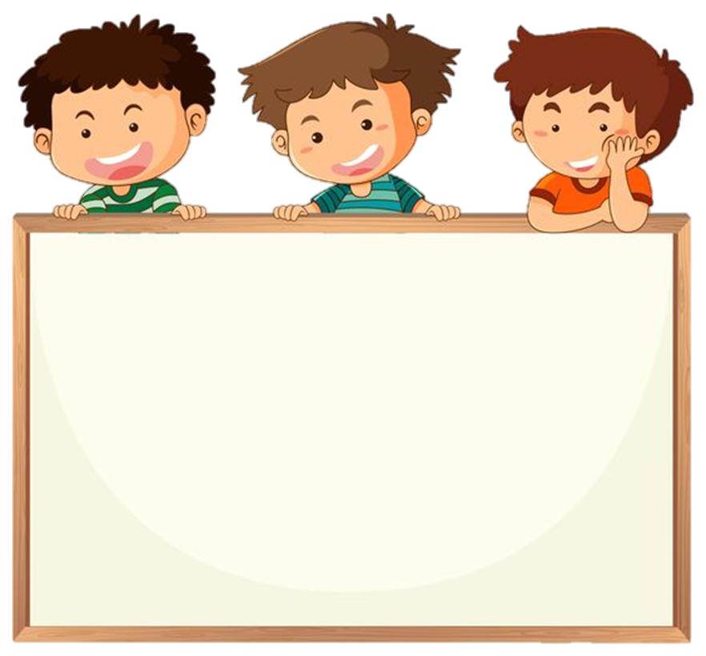
ĐỌC MỞ RỘNG
Câu 2: Chia sẻ với bạn về những nhân vật em yêu thích nhất: Nhân vật đó làm gì? Nhân vật đó có gì thú vị? Em học hỏi được điều gì ở nhân vật đó?
Em dựa vào bài đọc mà mình đã tìm đọc ở bài tập trước để chia sẻ.
Nhân vật mà mình yêu thích nhất là người cháu trong bài Thương ông. Người cháu dù còn nhỏ nhưng đã biết giúp đỡ, quan tâm và chăm sóc khi ông mình bị đau chân. Qua bài thơ đó, mình học được ở người cháu sự hiếu thảo.

Slide 34


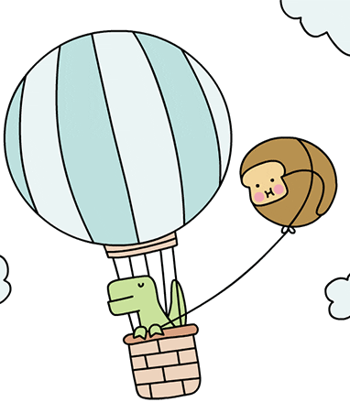
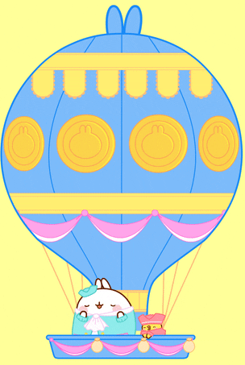

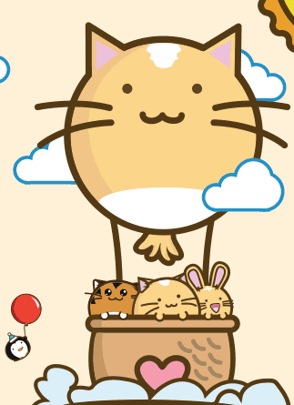

CỦNG CỐ, DẶN DÒ
CỐ LÊN!

Slide 35
HẸN GẶP LẠI CÁC EM

